Slide 1


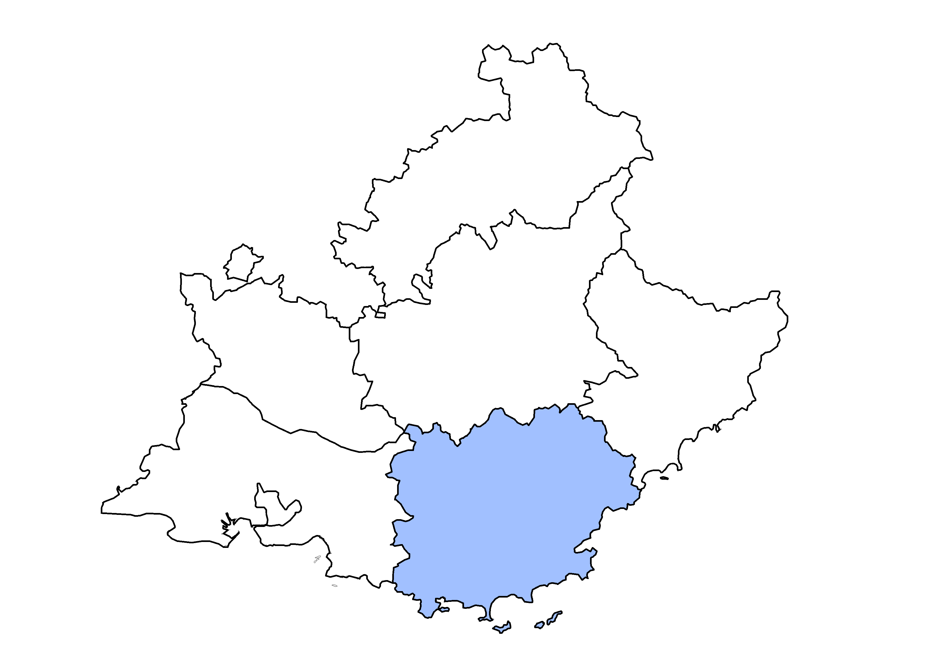

Les éclairages conjoncturels départementaux
La situation conjoncturelle
au 1er trimestre 2021
dans le Var
Crédit photo : ©Shutterstock
Services études, statistiques, évaluation

Slide 2
Grâce à une nouvelle hausse en début d’année, l’emploi salarié rejoint son niveau d’avant-crise
Au T1 2021 :
+0,3%
+0,3 %
+0,3 %

Slide 3
Une augmentation portée par l’emploi hors intérim…
+1 240
emplois hors intérim
-140
emplois intérimaires
Au T1 2021 :

Slide 4
… dans tous les secteurs d’activité

Slide 5
Malgré une nouvelle hausse, le tertiaire marchand ne retrouve pas encore son niveau d’avant-crise, contrairement à l’industrie

Slide 6
Vive hausse annuelle dans la construction qui dépasse amplement son niveau d’avant-crise

Slide 7
Le recours aux contrats aidés s’intensifie en réponse à la crise sanitaire
2 300

Slide 8
Le recours à l’activité partielle progresse régulièrement tout au long du trimestre

Slide 9
Le taux de chômage progresse un peu plus vite qu’en Paca
9,1 % (+0,1 pt)
8,4 % (+0,2 pt)
7,8 % (0,0 pt)

Slide 10
Un taux qui se situe dans la moyenne des départements comparables

Slide 11
Après deux trimestres de baisse, la demande d’emploi est presque stable début 2021

Slide 12
Une très légère hausse de la demande d’emploi masculine

Slide 13
La demande d’emploi n’augmente que pour les jeunes …

Slide 14
… et que pour les demandeurs d’emploi de longue durée

Slide 15
Le nombre d’allocataires du RSA continue de baisser

Slide 16
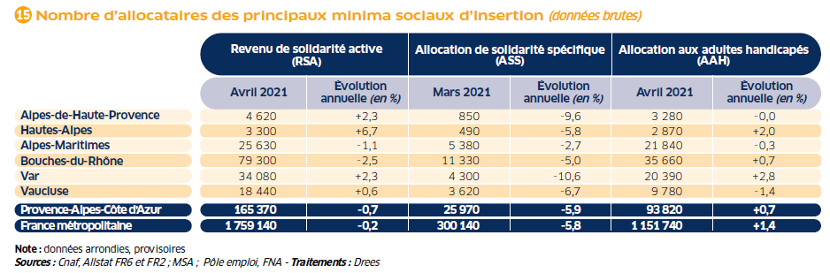
Sur un an, le nombre de bénéficiaires du RSA continue de progresser

Slide 17
Pour en savoir plus
La Note de conjoncture de la Dreets Provence-Alpes-Côte d’Azur:
https://paca.dreets.gouv.fr/Les-publications-periodiques-9124
Retrouvez tous nos indicateurs dans le Tableau de bord des indicateurs clés
en téléchargement sur le site de la Dreets Provence-Alpes-Côte d’Azur :
  https://paca.dreets.gouv.fr/Les-indicateurs-cles-de-la-Direccte-Paca

